Slide 1






TIẾT 7 - BÀI 5
XÃ HỘI NGUYÊN THUỶ

Slide 2


HOẠT ĐỘNG KHỞI ĐỘNG
Sống theo bầy đàn, dựa vào hái lượm, săn bắt → gọi là bầy người nguyên thủy
1
Cuộc sống, sinh hoạt…
6
Nguồn gốc của loài người?
Loài người do một loài Vượn cổ tiến hóa thành
Đặc điểm (hình dáng, cơ thể…)
5
SỰ XUẤT HIỆN
LOÀI NGƯỜI
2
Tên gọi ban đầu: Người tối cổ
Người thô, đi hơi còng, hộp sọ nhỏ, trán thấp…
Tên gọi ban đầu?
4
Dấu tích tìm thấy: Đông châu Phi, Gia-va (Inđônêxia), Bắc Kinh (Trung Quốc) …
3
Dấu tích tìm thấy ở đâu?
Thời gian xuất hiện: từ 3  4 triệu năm trước
Thời gian xuất hiện?

Slide 3
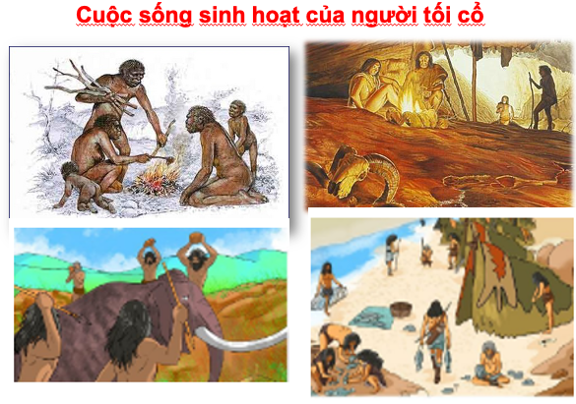
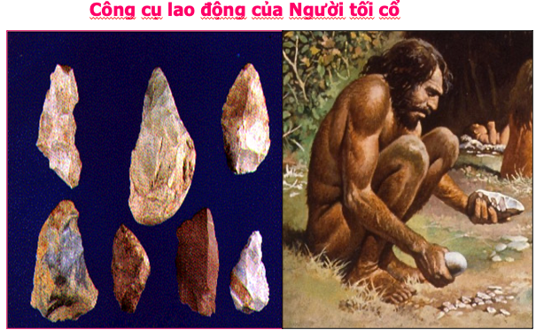
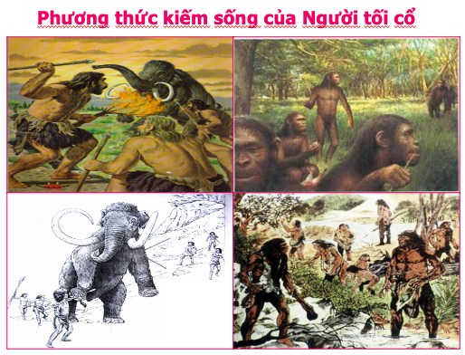

BÀI 5. XÃ HỘI NGUYÊN THUỶ
1. Các giai đoạn phát triển của xã hội nguyên thuỷ
Quan sát các bức tranh sau em có nhận xét gì về đời sống người nguyên thuỷ?

Slide 4
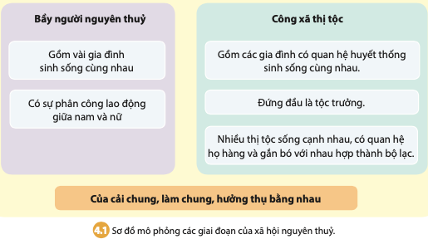

- Xã hội nguyên thuỷ đã trải qua những giai đoạn phát triển nào?
– Đặc điểm căn bản trong quan hệ của con người với nhau thời kì nguyên thuỷ như thế nào?

Slide 5
Sơ đồ mô phỏng tổ chức xã hội của người nguyên thuỷ
Người tối cổ
Người tinh khôn
Bầy người
nguyên thủy
Thị tộc
Bộ lạc
Gồm vài gia đình lớn
Có sự phân công lao động giữa nam và nữ
Vài chục gia đình có quan hệ huyết thống
Đứng đầu là Tộc trưởng
Nhiều thị tộc cư trú trên cùng một địa bàn
Đứng đầu là một tù trưởng

Slide 6
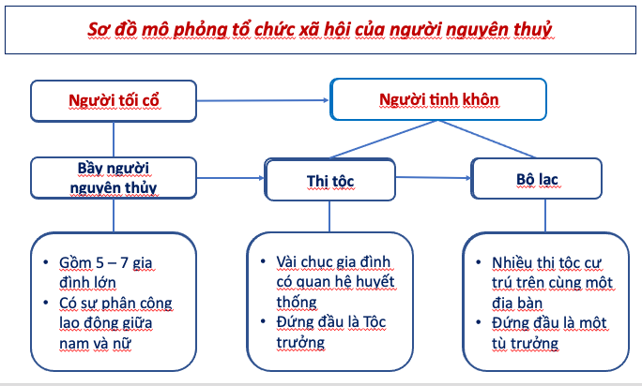

Vì sao trong bầy người nguyên thủy, thị tộc, bộ lạc đều phải có người đứng đầu phân công công việc, mọi thành viên bắt buộc phải hợp tác với nhau?
Dựa vào sơ đồ vừa vẽ, kết hợp với hình minh họa, hãy đưa ra định nghĩa của em về:
- Bầy người nguyên thủy
- Thị tộc
- Bộ lạc

Slide 7

BÀI 5. XÃ HỘI NGUYÊN THUỶ
1. Các giai đoạn phát triển của xã hội nguyên thuỷ
- Xã hội nguyên thủy trải qua hai giai đoạn: bầy người nguyên thủy và công xã thị tộc.

Slide 8
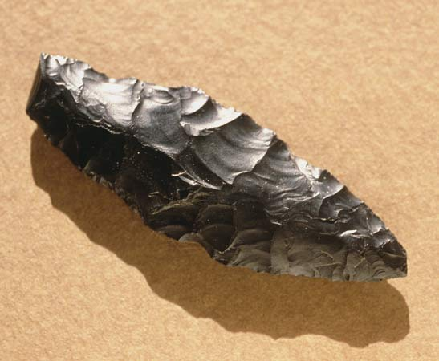
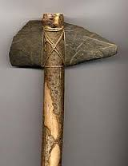
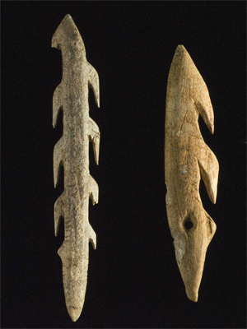
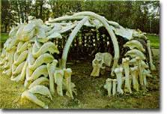
Em hãy nối các bức tranh sau vào bảng thông tin và trả lời các câu hỏi trong bảng thông tin?
2
3
4
1
a
b
c
d
Mũi giáo, mũi lao có móc được làm từ xương, sừng của con nai.
- Theo em mũi lao này được dùng để làm gì? Vì sao em biết?
Hòn đá được ghè đẽo.
Theo em hòn đã được tạo ra như thế nào?
Họ dùng hòn đá để làm gì?
Một túp lều.
Theo em túp lều này được làm từ nguyên liệu gì?
Họ dùng để làm gì?
Một chiếc búa
Theo em chiếc búa này được làm từ nguyên liệu gì?
Họ dùng búa để làm gì?

Slide 9
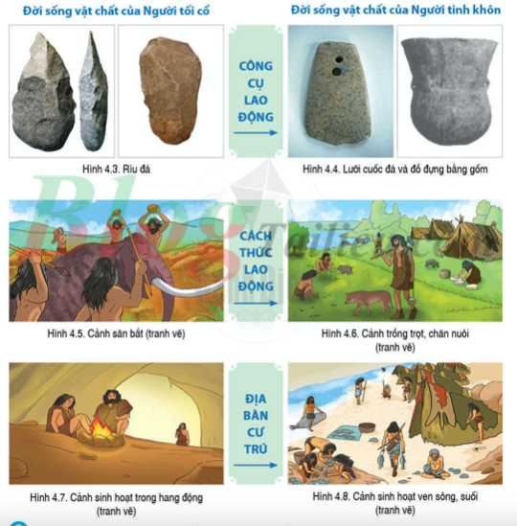
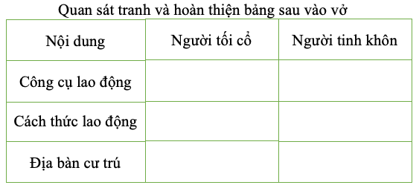
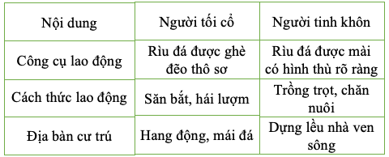
Công cụ lao động, cách thức lao động và địa bàn cư trú của người tinh khôn có gì khác so với người tối cổ
Quan sát tranh cho biết đời sống vật chất của người nguyên thuỷ thể hiện trên những phương diện nào?

Slide 10
Đời sống vật chất của Người nguyên thuỷ
Tiêu chí | Người tối cổ | Người tinh khôn
Đời sống vật chất | Biết ghè đẽo đá làm công cụ lao động, tạo ra lửa, săn bắt và hái lượm tìm thức ăn, sống trong hang động | Biết mài đá làm công cụ lao động, chế tạo cung tên, làm đồ gốm, dệt vải, trồng trọt, chăn nuôi, dựng lều bằng cành cây, xương thú…để ở

Slide 11
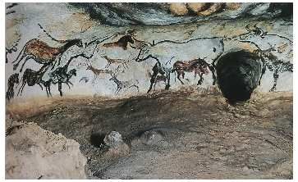
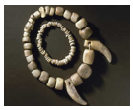
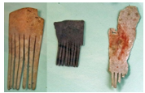
1
2
3
a
b
c
Trên vách của hang động có những bức vẽ.
Nội dung của những bức vẽ là gì?
Tại sao họ lại vẽ những con vật đó lên hang đá?
Những chiếc lược được làm từ xương
Nó cho chúng ta biết được điều gì về cuộc sống của người nguyên thuỷ?
Đồ trang sức thời đồ đá. Chiếc vòng cổ được làm từ xương thú
Những đồ trang sức này cho ta biết điều gì về cuộc sống người nguyên thuỷ?

Slide 12
Đời sống tinh thần Người nguyên thuỷ
Tiêu chí | Người tối cổ | Người tinh khôn
Đời sống tinh thần | Làm đồ trang sức như vòng đeo tay bằng vỏ ốc hay răng thú,… Vẽ tranh trên vách đá | Làm đồ trang sức (vòng tay…), làm tượng bằng đá, vẽ tranh trên đá, làm ống sáo…đã có tục chôn người chết.

Slide 13
Bầy người nguyên thuỷ
Công xã thị tộc
+ Là tổ chức xã hội sơ khai đầu tiên của loài người,,...
+ Biết chế tạo công cụ lao động bằng đá, được ghè đẽo thô sơ.
+ Đời sống dựa vào săn bắt, hái lượm, biết tạo ra lửa. Sống trong hang động.
+ Gắn liền với sự xuất hiện của Người tinh khôn (khoảng 15 vạn năm trước).
+ Công cụ lao động đã được mài cho sắc bén và đẹp hơn; chế tạo cung tên, làm đố gốm, dệt vải, đặc biệt đã biết đến trồng trọt và chăn nuôi.
+ Biết chế tạo, sử dụng đổ trang sức, sáng tạo nghệ thuật (vẽ tranh trên vách hang đá,...).
Đã có tục chôn người chết và đời sống tâm linh.
+ Tổ chức xã hội: Công xã thị tộc gồm 2, 3 thế hệ, có cùng dòng máu, làm chung và hưởng chung. Nhiều thị tộc họ hàng, sống cạnh nhau tạo thành bộ lạc.
=> Lao động giúp con người phát triển trí thông minh, đôi bàn tay con người cũng dần trở nên khéo léo, cơ thể cũng dần biến đổi để thích ứng với các tư thế lao động giúp con người người từng bước tự cải biển mình và làm cho cuộc sống phong phú hơn

Slide 14
BÀI 5. XÃ HỘI NGUYÊN THUỶ
1. Các giai đoạn phát triển của xã hội nguyên thuỷ
- Xã hội nguyên thủy trải qua hai giai đoạn: bầy người nguyên thủy và công xã thị tộc.
- Người tối cổ: sống trong hang động, thành bầy, dựa vào săn bắt và hái lượm; biết làm đồ trang sức, vẽ tranh trên vách đá
- Người tinh khôn: sống thành thị tộc, biết trồng trọt, chăn nuôi, dệt vải và làm gốm; làm đồ tranng sức tinh tế hơn, làm tượng bằng đá hoặc đất nung; có tục chôn người chết và đời sống tâm linh.

Slide 15
BÀI 5. XÃ HỘI NGUYÊN THUỶ
1. Các giai đoạn phát triển của xã hội nguyên thuỷ
2. Đời sống vật chất và tinh thần của người nguyên thủy trên đất nước Việt Nam

Slide 16
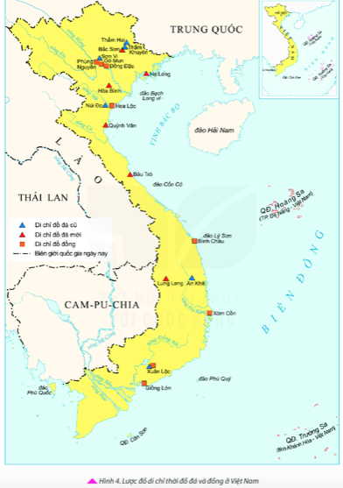
Di chỉ đồ đá cũ
Thẩm Khuyên, Thẩm Hai; Sơn Vi, Núi Đọ , An Khê, Xuân Lộc
? Hãy chỉ trên bản đồ các dấu tích của con người từ thời đại đồ đá (đồ đá cũ và đồ đá mới) đến thời đại đồ đổng ở Việt Nam.
? Qua đó em có nhận xét gì về sự phân bố các dấu tích thời nguyên thuỷ trên đất nước ta?
Di chỉ đồ đá mới
Bắc Sơn, Hạ Long, Hoà Bình, Quỳnh Văn, Bầu Tró, Lung Leng
Di chỉ đồ đồng
Phùng Nguyên, Gò Mun, Đồng Đậu, Hoa Lộc, Giồng Lớn

Slide 17
Thẩm Khuyên, Thẩm Hai (Lạng Sơn) Phát hiện răng hoá thạch người tối cổ (khoảng 400000 năm trước)
Núi Đọ (Thanh Hoá) Phát hiện công cụ bằng đá ghè đẽo thô sơ (khoảng 400000 năm trước
An Khê (Gia Lai) Phát hiện công cụ đá ghè đẽo thô sơ (khoảng 400000 năm trước
Xuân Lộc(Đồng Nai) phát hiện công cụ đá ghè đẽo thô sơ (Khoảng 400000->300000 năm trước)

Slide 18
Nhóm 1,2: Dựa vào tranh ảnh và tư liệu SGK để tìm hiểu về đời sống vật chất của người nguyên thủy trên đất nước Việt Nam
Nhóm 2,4: Dựa vào tranh ảnh và tư liệu SGK để tìm hiểu về đời sống tinh thần của người nguyên thủy trên đất nước Việt Nam
THẢO LUẬN NHÓM

Slide 19
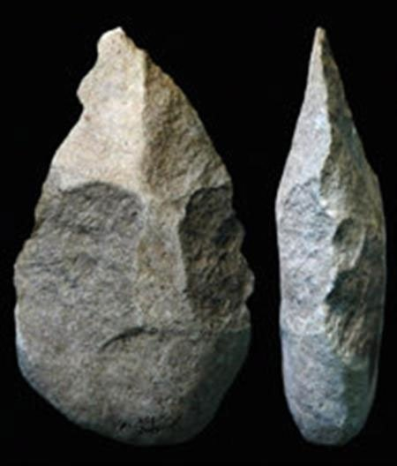
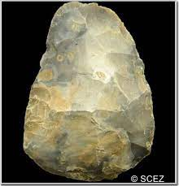
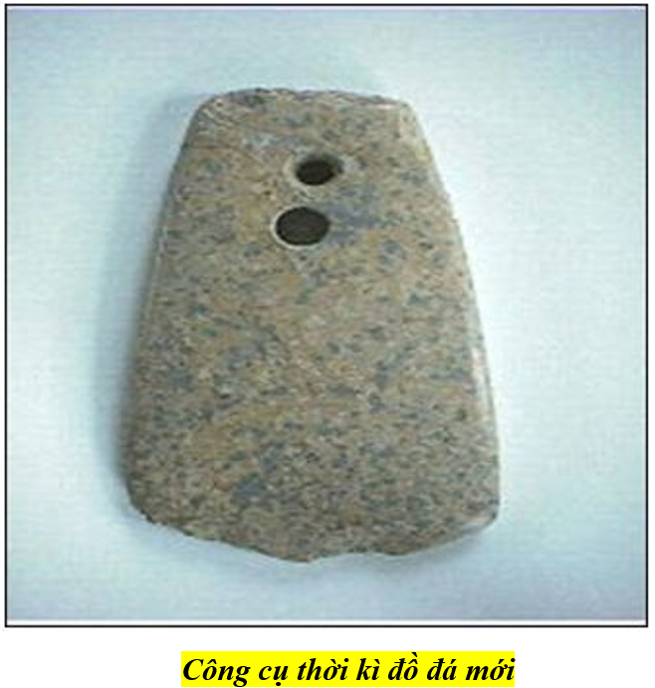
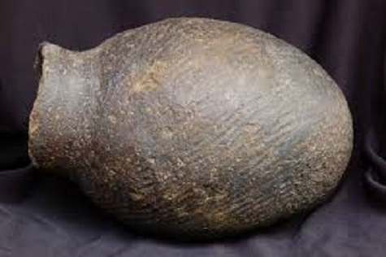
CÔNG CỤ LAO ĐỘNG
Chày
Rìu đá của Người tối cổ
Lưỡi cuốc đá và đồ đựng bằng gốm của Người tinh khôn

Slide 20
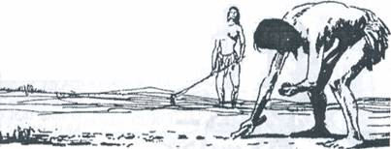
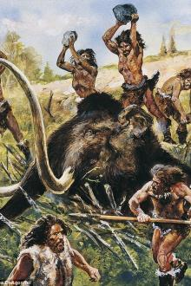
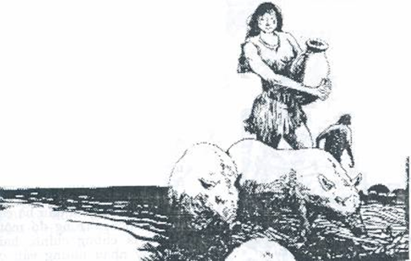
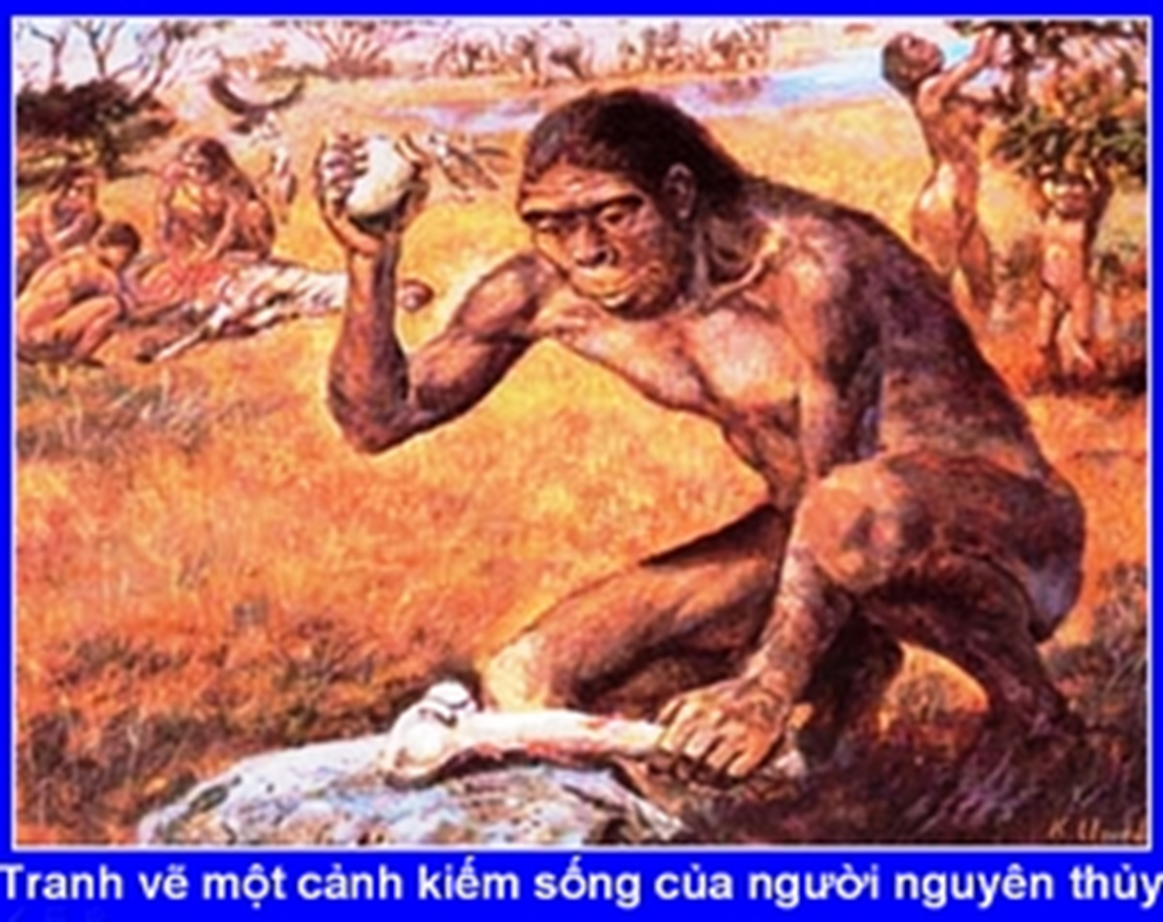
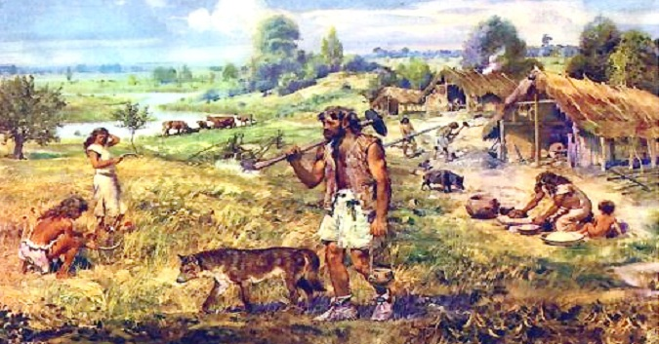
CÁCH THỨC LAO ĐỘNG

Slide 21
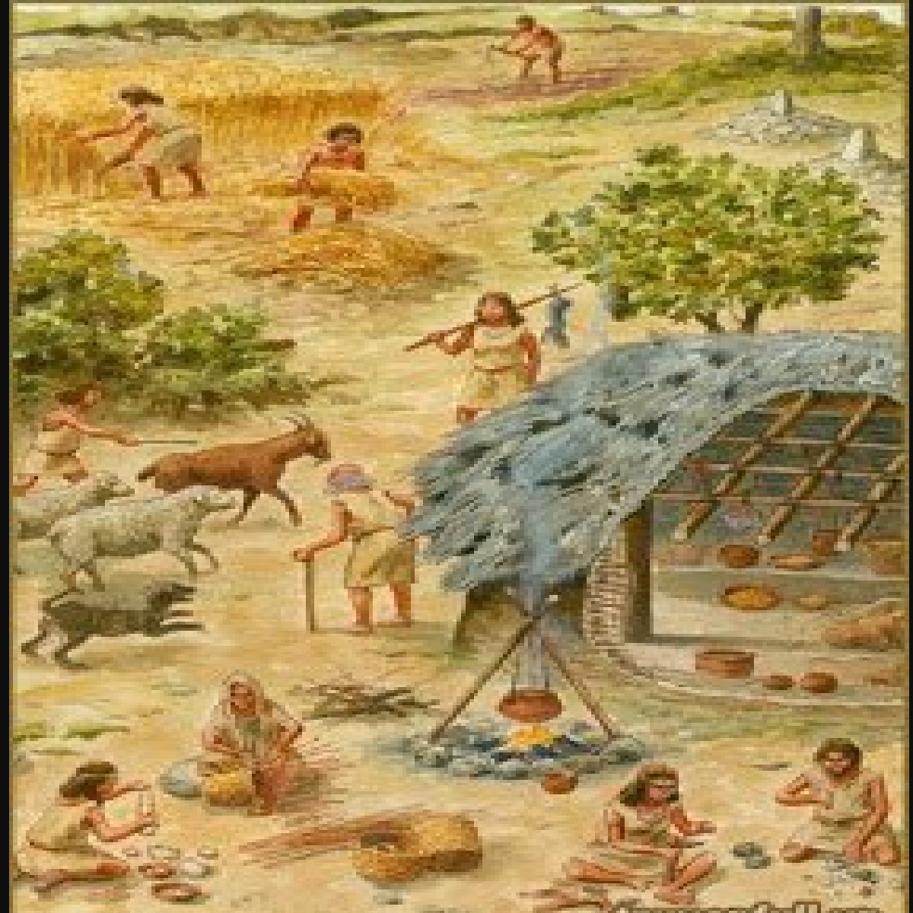
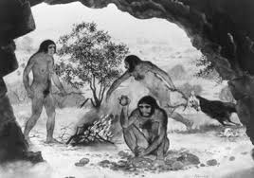
ĐỊA BÀN CƯ TRÚ

Slide 22
Các mặt | Người tối cổ | Người tinh khôn
Công cụ lao động | Rìu đá (ghè đẽo thô sơ) | Rìu đá, cuốc đá (mài), mũi lao… và đồ gốm
Cách thức lao động | Săn bắt, hái lượm | Trồng trọt và chăn nuôi
Địa bàn cư trú | Hang động mái đá, biết dùng lửa | Dựng lều, nhà ven sông suối

Slide 23
BÀI 5. XÃ HỘI NGUYÊN THUỶ
1. Các giai đoạn phát triển của xã hội nguyên thuỷ
2. Đời sống vật chất và tinh thần của người nguyên thủy trên đất nước Việt Nam
- Đời sống vật chất
+ Sống chủ yếu trong các hang động, mái đá hoặc các túp lều
+ Biết mài đá, tạo ra nhiều loại công cụ và vũ khí
+ Bước đầu biết trồng trọt và chăn nuôi
+ Biết làm đồ gốm với hoa văn trang trí phong phú.
- Đời sống tinh thần

Slide 24
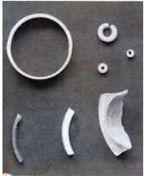
2
1
Trong hình giúp chúng ta liên tưởng đến những gì?
(1) Khuyên tai
(2) Vòng tay
Đồ trang sức.

Slide 25
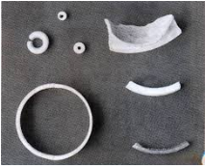
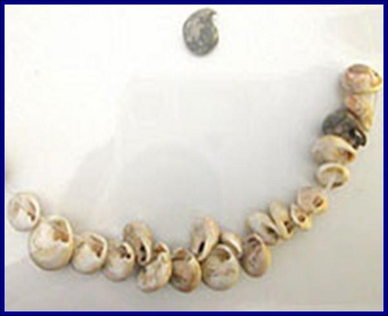
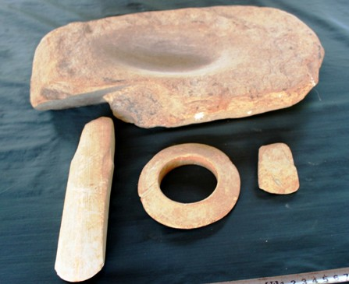
Đồ trang sức của người nguyên thủy được làm bằng gì?

Slide 26
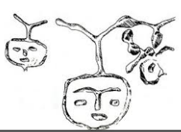
- Sự xuất hiện của đồ trang sức và hình vẽ trang trí của người nguyên thủy có ý nghĩa gì?
→ Cuộc sống vật chất ổn định, đời sống tinh thần khá phong phú, biết làm đẹp cho bản thân.

Slide 27

BÀI 5. XÃ HỘI NGUYÊN THUỶ
1. Các giai đoạn phát triển của xã hội nguyên thuỷ
2. Đời sống vật chất và tinh thần của người nguyên thủy trên đất nước Việt Nam
- Đời sống vật chất
+ Sống chủ yếu trong các hang động, mái đá hoặc các túp lều
+ Biết mài đá, tạo ra nhiều loại công cụ và vũ khí
+ Bước đầu biết trồng trọt và chăn nuôi
+ Biết làm đồ gốm với hoa văn trang trí phong phú.
- Đời sống tinh thần
+ Biết làm đàn đá, làm đồ trang sức bằng nhiều chất liệu khác nhau. Biết vẽ tranh trên vách hang...
+ Đời sống tâm linh: chôn theo người chết cả công cụ và đồ trang sức...

Slide 28
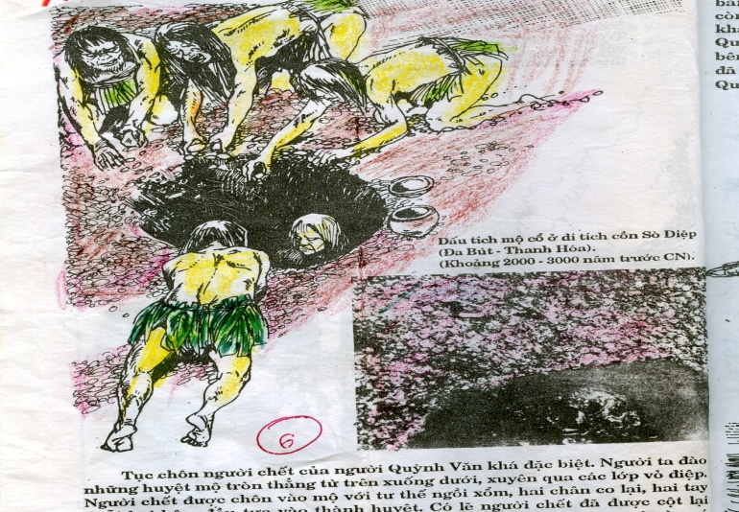
Việc người nguyên thủy chôn người chết cùng các công cụ lao động có ý nghĩa gì?
→Họ quan niệm người chết qua thế giới bên kia vẫn phải lao động.

Slide 29
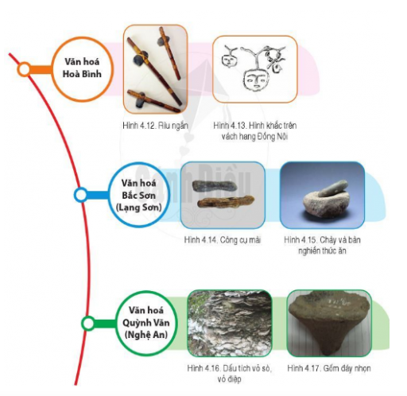
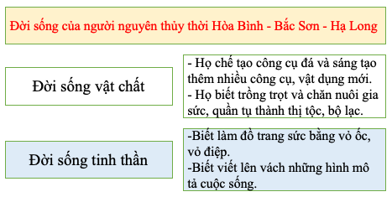
Dựa vào hình bên em hãy nêu những nét chính về đời sống vật chất tinh thần của cư dân thuộc các nền văn hoá: Hoà Bình, Bắc sơn, Quỳnh Văn

Slide 30
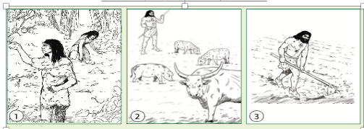
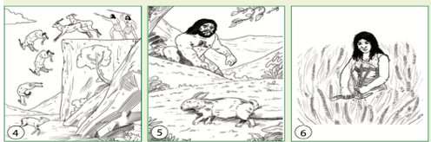
HOẠT ĐỘNG VẬN DỤNG
Em hãy sắp xếp các bức vẽ minh hoạ đời sống lao động của người nguyên thuỷ bên dưới theo hai chủ đề:
Chủ đề 1: Cách thức lao động của Người tối cổ.
Chủ đề 2: Cách thức lao động của Người tinh khôn.
Hãy nêu vai trò của lao động đối với quá trình phát triển của người nguyên thủy. Từ đó, phát biểu cảm nhận của em về vai trò của lao động đối với bản thân, gia đình và xã hội ngày nay?

Slide 31
HOẠT ĐỘNG VẬN DỤNG
Hãy thảo luận theo cặp đôi và cho biết tác động của lửa và lao động đối với sự tiến hóa của người nguyên thủy?
Hãy dựa vào các gợi ý sau:
Thức ăn
Trán và khuôn mặt
Chân
Bộ não
Bộ lông
Tay
Dáng vóc
Răng
Nơi cư trú

Slide 32



HƯỚNG DẪN HỌC Ở NHÀ
Học bài cũ và trả lời các câu hỏi phần cuối bài.
2. Chuẩn bị bài mới: Đọc và trả lời các câu hỏi của Bài 6: “SỰ CHUYỂN BIẾN VÀ PHÂN HÓA CỦA XÃ HỘI NGUYÊN THỦY”
- Sự phát hiện ra kim loại và bước tiến của xã hội nguyên thủy
- Sự tan rã của xã hội nguyên thủy ở Việt Nam

